Slide 1
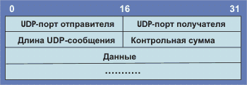
UDP
NFS (Network File System), TFTP (Trivial File Transfer protocol, RFC-1350),
RPC (Remote Procedure Call, RFC-1057) и
SNMP (Simple Network Management Protocol, RFC-1157).
Хотя протокол UDP не гарантирует доставки, по умолчанию предполагается, что вероятность потери пакета достаточно мала.
UDP и в протоколе Teredo (туннелирование IPv6 для систем NAT)
На практике большинство систем работает с UDP-дейтограммами длиной 8192 байта

Slide 2
Новые порты UDP
Номер Обозначение Назначение
порта
1397 Аudio-activmail Активная звуковая почта
1398 Video-activmail Активная видео-почта
6000-6063 X11 Система X Window

Slide 3
Стандартные номера портов UDP
Десятич. Обозначение Описание
номер порта
порта
20 FTP-data
21 FTP Протокол FTP
25 SMTP
43 Whois
80 WWW
110 POP3

Slide 4
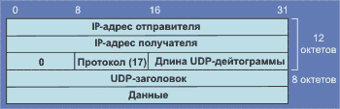
Контрольное суммирование

Slide 5
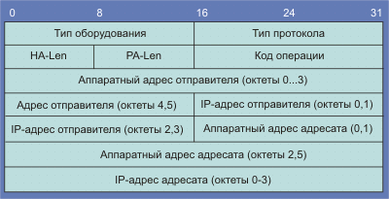
ARP (Address Resolution Protocol)
RFC-826, std-38

Slide 6
Коды оборудования
Код Описание
типа оборудования
1 Ethernet
(10 Мбит/с)
3 X.25
4 Token Ring
6 IEEE 802

Slide 7
Коды протокола
0806H ARP
0800H IP
814C SNMP
Возможны самообращенные запросы (gratuitous ARP). При таком запросе инициатор формирует пакет, где в качестве IP используется его собственный адрес. В таком запросе IP-адреса отправителя и получателя совпадают.
Определяется, нет ли в сети объекта, имеющего тот же IР-адрес. Если на такой запрос придет отклик, то ЭВМ выдаст на консоль сообщение Dublicate IP address sent from Ethernet address <...>.
В случае смены сетевой карты производится корректировка записи в АRP-таблицах ЭВМ, которые содержали старый МАС-адрес инициатора.

Slide 8
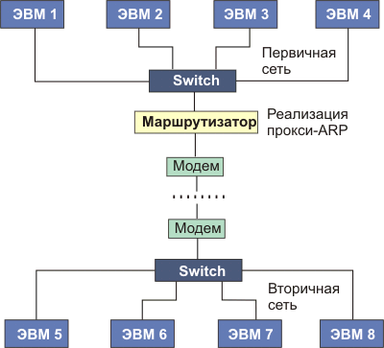
ARP-прокси

Slide 9

Формат сообщения запроса маршрутизатора (Neighbor Discovery - RFC-4861)
IP-поля (IP-заголовок пакета):
Адрес отправителя IP-адрес, приписанный отправляющему интерфейсу,
или неспецифицированный адрес, если адрес
отправляющему интерфейсу не присвоен.
Адрес получателя Обычно мультикаст адрес, соответствующий всем
маршрутизаторам
Поля ICMP:
Тип=133
Код=0

Slide 10
ND (Neighbor Discovery - RFC-4861)
Выявление маршрутизатора: алгоритм локализации маршрутизаторов, подключенных к каналу.
Определение префикса: алгоритм детектирования списка адресных префиксов, которые определяют список объектов, подключенных к каналу. Узлы используют префиксы, чтобы разделить объекты, доступные непосредственно, от доступных через маршрутизатор.

Slide 11
Определение параметров: механизм определения узлами параметров канала (такой как MTU канала) или параметры Интернет (такие как максимальное число шагов), которые вставляются в исходящие пакеты.
Автоконфигурация адреса: определяет механизмы, необходимые для конфигурации адресов.
Выявление адреса: задает алгоритм определения МАС-адреса соседа для заданного IP-адреса.
Определение следующего адреса: маршрутизатор или само место назначения.
Детектирование недостижимости соседа: Определяет механизм определения недостижимости соседа. Для соседей, используемых в качестве маршрутизаторов, может использоваться альтернативный маршрутизатор по-умолчанию. Как для соседей, так и для маршрутизатора процедура определения МАС-адресов должна быть выполнена повторно.

Slide 12
Детектирование адресов-дубликатов: процедура определения узлом действителен ли используемый им адрес другого узла.
Перенаправление: механизм информирования маршрутизатором машины о лучшем следующем шаге для конкретного места назначения.
В протоколе ND определены пять разных типов ICMP-пакетов: два сообщения запроса и анонсирования маршрутизатора, два сообщения запроса и анонсирования соседа и сообщение переадресации

Slide 13
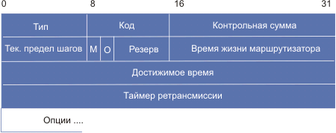
Формат сообщения анонсирования маршрутизатора
IP-поля (IP-заголовок пакета):
Адрес отправителя Должен быть локальным МАС-адресом, присвоенным интерфейсу, который посылает сообщение
Адрес получателя Обычно адрес отправителя вызывающего запрос маршрутизатора или мультикаст-адрес, соответствующий всем маршрутизаторам
Поля ICMP:
Тип=134
Код=0

Slide 14
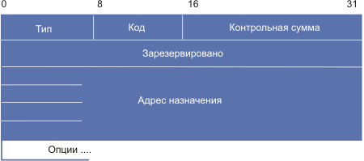
Формат сообщения запроса соседа
IP поля (IP-заголовок пакета)
Адрес отправителя Либо адрес, приписанный интерфейсу, откуда пришло это сообщение
Адрес места назначения Либо мультикаст-адрес, соответствующий месту назначения, либо непосредственно адрес мишени
Поля ICMP:
Тип=135
Код=0

Slide 15
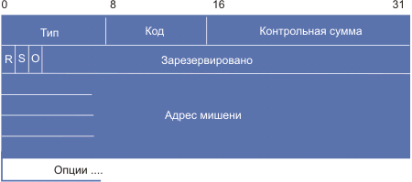
Формат сообщения анонсирования соседа
IP поля (IP-заголовок пакета)
Адрес отправителя Адрес присвоенный интерфейсу, через который послано сообщение анонсирования
Адрес места назначения Для запрошенных анонсирований адрес отправителя запроса или, если адресат запроса неспецифицирован, мультикаст- адрес всех узлов

Slide 16
Поля ICMP (Формат сообщения анонсирования соседа):
Тип=136
Код=0
R - флаг маршрутизатора. Если R=1, отправителем является маршрутизатор. R-бит используется при детектировании недостижимости соседа, чтобы детектировать маршрутизатор, который заменяет машину.
S - флаг запроса. Когда S=1, это означает, что анонсирование было послано в ответ на запрос соседа со стороны адреса места назначения. S-бит используется в качестве подтверждения недоступности соседа. Бит не следует устанавливать в мультикастных уведомлениях или в случае неспровоцированного уникастного анонсирования.
O - флаг перезаписи. Когда О=1, это означает, что анонсирование должно быть переписано существующей записью в кэше. Когда О=0, анонсирование не обновляет кэшированный МАС-адрес

Slide 17

ICMP (ping)
Поля идентификатор (обычно это идентификатор процесса) и
номер по порядку (увеличивается на 1 при посылке каждого пакета)
Так как в пакете ICMP нет поля порт, то при запуске нескольких процессов PING одновременно может возникнуть проблема с тем какому из процессов следует передать тот или иной отклик. Для преодоления этой неопределенности следует использовать уникальные значения полей идентификатор

Slide 18
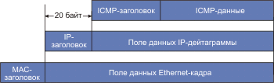
Схема вложения ICMP-пакетов в Ethernet-кадр

Slide 19

Адресат не достижим

Slide 20

Quench

Slide 21

Формат ICMP-запроса переадресации

Slide 22
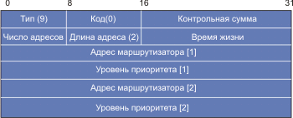
Формат ICMP-сообщений об имеющихся маршрутах

Slide 23

Формат запроса маршрутной информации

Slide 24

Формат запроса (отклика) маски субсети
тип=17 - это запрос, а тип=18 - отклик

Slide 25

TTL=0
Код=0 | *при передаче
Код=1 | * при сборке (случай фрагментации).

Slide 26
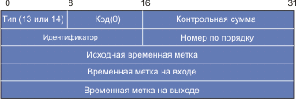
Запрос временной метки
Поле тип=13 указывает на то, что это запрос,
а тип=14 - на то, что это отклик
Поле идентификатор и номер по порядку используются отправителем для связи запроса и отклика. Поле исходная временная метка заполняется отправителем непосредственно перед отправкой пакета. Поле временная метка на входе заполняется маршрутизатором при получении этого пакета, а Временная метка на выходе - непосредственно перед его отправкой.

Slide 27

Конфликт параметров
Поле указатель отмечает октет дейтограммы, который создал проблему. Код=1 используется для сообщения о том, что отсутствует требуемая опция (например, опция безопасности при конфиденциальных обменах), поле указатель при значении поля код=1 не используется

Slide 28
ping -q mcmurdo-gw.mcmurdo.gov
193.124.224.190 ??? имя для GW ИТЭФ пока не придумано
193.124.137.13 MSU-Tower.Moscow.RU.Radio-MSU.net Вперед, в космос hop 3: 193.124.137.9 NPI-MSU.Moscow.RU.Radio-MSU.net Через спутник "Радуга"
193.124.137.6 DESY.Hamburg.DE.Radio-MSU.net пакеты совершили посадку в ДЕЗИ
188.1.133.56 dante.WiN-IP.DFN.DE
93.172.4.12 duesseldorf2.empb.net
193.172.4.8 amsterdam6.empb.net
193.172.12.6 Amsterdam1.dante.net Пересекаем Атлантический океан 194.41.0.42 New-York1.dante.net вступили на землю США
192.103.63.5 en-0.cnss35.New-York.t3.ans.net
140.222.32.222 mf-0.cnss32.New-York.t3.ans.net
140.222.56.2 t3-1.cnss56.Washington-DC.t3.ans.net
140.222.145.1 t3-0.enss145.t3.ans.net
192.203.229.243 SURA2.NSN.NASA.GOV Снова в космос
128.161.166.1 GSFC8.NSN.NASA.GOV но теперь через американский 128.161.232.1 GSFC12.NSN.NASA.GOV спутник <>
128.161.1.1 ARC1NEW.NSN.NASA.GOV
192.203.230.2 ARC1.NSN.NASA.GOV 192.100.12.2 ARC2.NSN.NASA.GOV
128.161.115.2 MCMURDO.NSN.NASA.GOV Оденьте шапку, мы в Антарктиде! Target 157.132.100.1 reached on hop 21 round-trip time 1370 ms

Slide 29
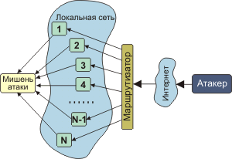
DDoS
К концу 2009 года предельные потоки DDoS-атак достигли 49 Гбит/c,
а в 2014 – 200 Гбит/с!

